Slide 1
Analyzátor
sluchový

Slide 2
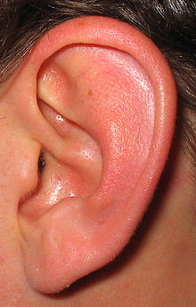
Osnova
Sluchový analyzátor
Stavba ucha
Pohybový a polohový
analyzátor
Vady sluchu

Slide 3
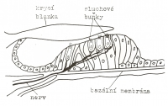
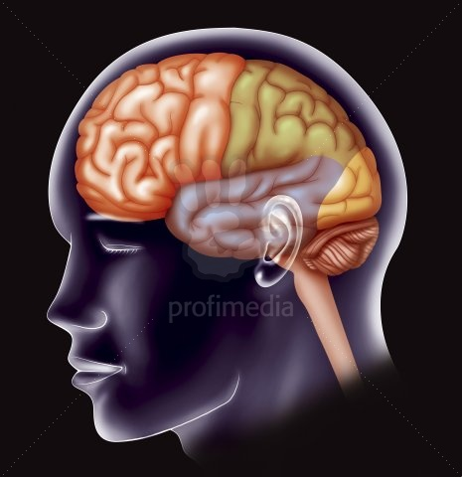
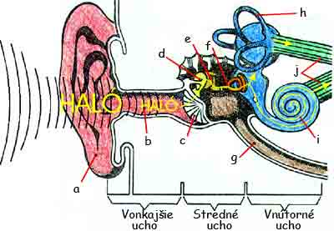
Sluchový analyzátor
receptor : Cortiho orgán
  dostředivý sluchový nerv
spánkový lalok, střední mozek, mezimozek

Slide 4
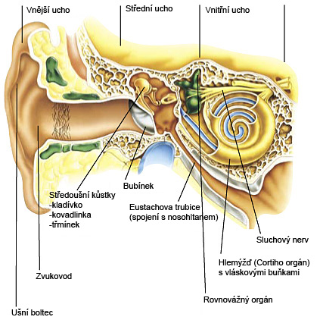
Stavba ucha
vnější ucho
střední ucho
vnitřní ucho

Slide 5
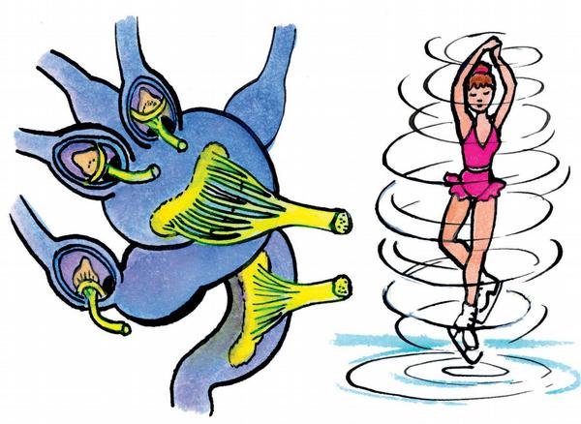
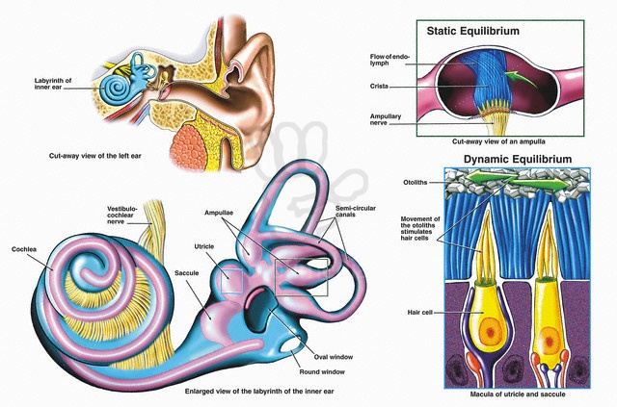
Pohybový a polohový analyzátor

Slide 6
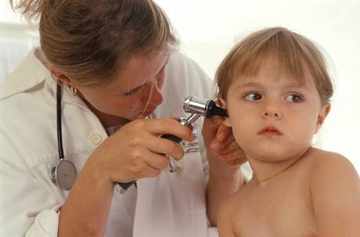
Vady sluchu
Nedoslýchavost
  periferní
    převodní
    percepční
  centrální
Zánět středního ucha

Slide 7
Použité zdroje
http://www.google.cz/search?hl=cs&cp=4&gs_id=e&xhr=t&q=ucho&rlz=1R2AURU_csCZ501&bav=on.2,or.r_gc.r_pw.r_qf.&biw=784&bih=505&wrapid=tljp134977145250506&um=1&ie=UTF-8&tbm=isch&source=og&sa=N&tab=wi&ei=VuJzUI-ANsvBswav9YG4DA
http://www.google.cz/imgres?q=sp%C3%A1nkov%C3%BD+lalok&um=1&hl=cs&sa=N&qscrl=1&rlz=1T4AURU_csCZ501CZ504&biw=784&bih=505&tbm=isch&tbnid=4s9KCnlZp9R3SM:&imgrefurl=http://www.profimedia.cz/fotografie/cerebral-lalok/0041471676/&docid=O1uYnl6FVkmqCM&imgurl=http://www.profimedia.cz/fotografie/cerebral-lalok/profimedia-0041471676.jpg&w=465&h=480&ei=Ci50UNGNEI_Xsgbc5oHgBA&zoom=1&iact=hc&vpx=112&vpy=58&dur=6930&hovh=228&hovw=221&tx=129&ty=124&sig=112821692661533339204&page=6&tbnh=151&tbnw=169&start=43&ndsp=9&ved=1t:429,r:0,s:43,i:223
http://www.google.cz/imgres?q=st%C5%99edn%C3%AD+ucho&um=1&hl=cs&sa=N&rlz=1R2AURU_csCZ501&biw=784&bih=505&tbm=isch&tbnid=pJ-_19m8S_uIDM:&imgrefurl=http://human-body.blog.cz/0904/ucho&docid=pCXBZGhy303TfM&imgurl=http://nd01.jxs.cz/378/674/7d7c6c5d28_43809625_o2.jpg&w=427&h=422&ei=mDF0UOepIYjltQaJjYDYDw&zoom=1&iact=hc&vpx=103&vpy=168&dur=160&hovh=223&hovw=226&tx=143&ty=177&sig=112821692661533339204&page=2&tbnh=148&tbnw=150&start=8&ndsp=9&ved=1t:429,r:6,s:8,i:136
http://www.google.cz/imgres?q=vnit%C5%99n%C3%AD+ucho+rovnov%C3%A1ha&um=1&hl=cs&sa=N&rlz=1T4AURU_csCZ501CZ504&biw=784&bih=505&tbm=isch&tbnid=YGZTw3w92BqWgM:&imgrefurl=http://zdravi.e15.cz/clanek/priloha-pacientske-listy/ucho-a-sluch-451316&docid=szxVkMD3y8DsmM&imgurl=http://img.mf.cz/310/755/2.jpg&w=600&h=438&ei=UTJ0UKuzLdDHsgbd_oGIBA&zoom=1&iact=hc&vpx=478&vpy=107&dur=13491&hovh=192&hovw=263&tx=153&ty=175&sig=112821692661533339204&page=7&tbnh=136&tbnw=186&start=55&ndsp=10&ved=1t:429,r:2,s:55,i:269
http://www.google.cz/imgres?q=st%C5%99edn%C3%AD+ucho&start=113&num=10&hl=cs&biw=784&bih=505&addh=36&tbm=isch&tbnid=OWEQzNJdBlj8qM:&imgrefurl=http://ona.idnes.cz/zimni-klasika-zanet-stredniho-ucha-dt8-/deti.aspx%3Fc%3DA090204_124956_deti_bad&docid=XMEG6QhSqAb7fM&imgurl=http://i.idnes.cz/09/021/gal/BAD28e726_ORE_044472.jpg&w=460&h=303&ei=PDd0UKaCIYrLtAaqwoHAAw&zoom=1&iact=hc&vpx=100&vpy=156&dur=4305&hovh=182&hovw=277&tx=149&ty=141&sig=112821692661533339204&page=13&tbnh=141&tbnw=200&ndsp=9&ved=1t:429,r:0,s:113,i:71

